Slide 1

面向融合算力的跨层语义感知协同调度
谭頔凡 李晓晓

Slide 2

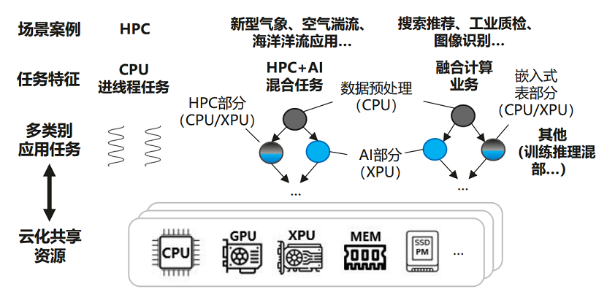
融合算力
HPC: High-performance Computing
现代超级计算机是由CPU、加速器、高性能通信结构以及复杂的内存和存储组成的大规模HPC集群，所有这些节点都协同工作，以防止瓶颈并提供最佳性能。
XPU
XPU是一种针对Intel异构计算架构的设备抽象，可以映射到CPU、GPU、NPU和其他加速器。XPU中的“X”就像一个变量，X=C并获得CPU加速，或X=G并获得GPU加速……这就是这个抽象名字背后的直觉。

Slide 3
融合算力
从单任务的角度看
当前很多计算任务的硬件支持需求是极其复杂的，因其常常包涵深度学习的计算部分。单个任务的高性能计算可能需要CPU、GPU、各种加速器、HBM、SSD等多种硬件资源。
这就对异构算力的融合调度提出了需求。

Slide 4
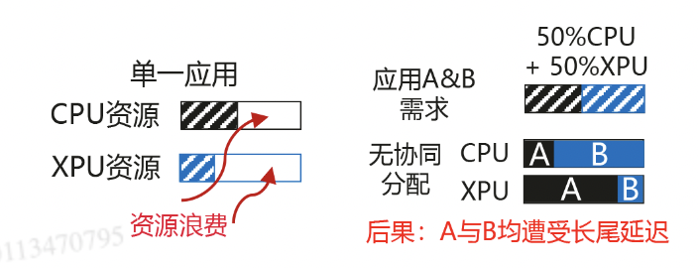
协同调度
从多任务的角度看
当前的云资源池需要需要支持多任务的同时运行、资源共享。然而：
对于每一个应用：AI框架会独占相关数据资源，如GPU、HBM、Host、DRAM和SSD等，资源严重浪费。
对于每一种算力：如果不能实现协同调度，就无法实现资源的按需分配，会导致任务计算效率大大下降。

Slide 5
问题总结
从单任务的角度看：
融合算力的需求
从多任务的角度看：
协同调度的需求

Slide 6
现状调研
融合算力：
TVM: An Automated End-to-End Optimizing Compiler for Deep Learning (OSDI’18) 编译器层面优化
Pathways: Asynchronous Distributed Dataflow for ML ( MLSys’22) 虚拟算力抽象
A GPU-specialized Inference Parameter Server for Large-Scale Deep Recommendation Models 架构的优化设计
协同调度：
Achieving us-scale Preemption for Concurrent GPU-accelerated DNN Inferences (OSDI’22) GPU微秒级抢占

Slide 7
TVM: An Automated
End-to-End Optimizing Compiler
for Deep Learning

Slide 8
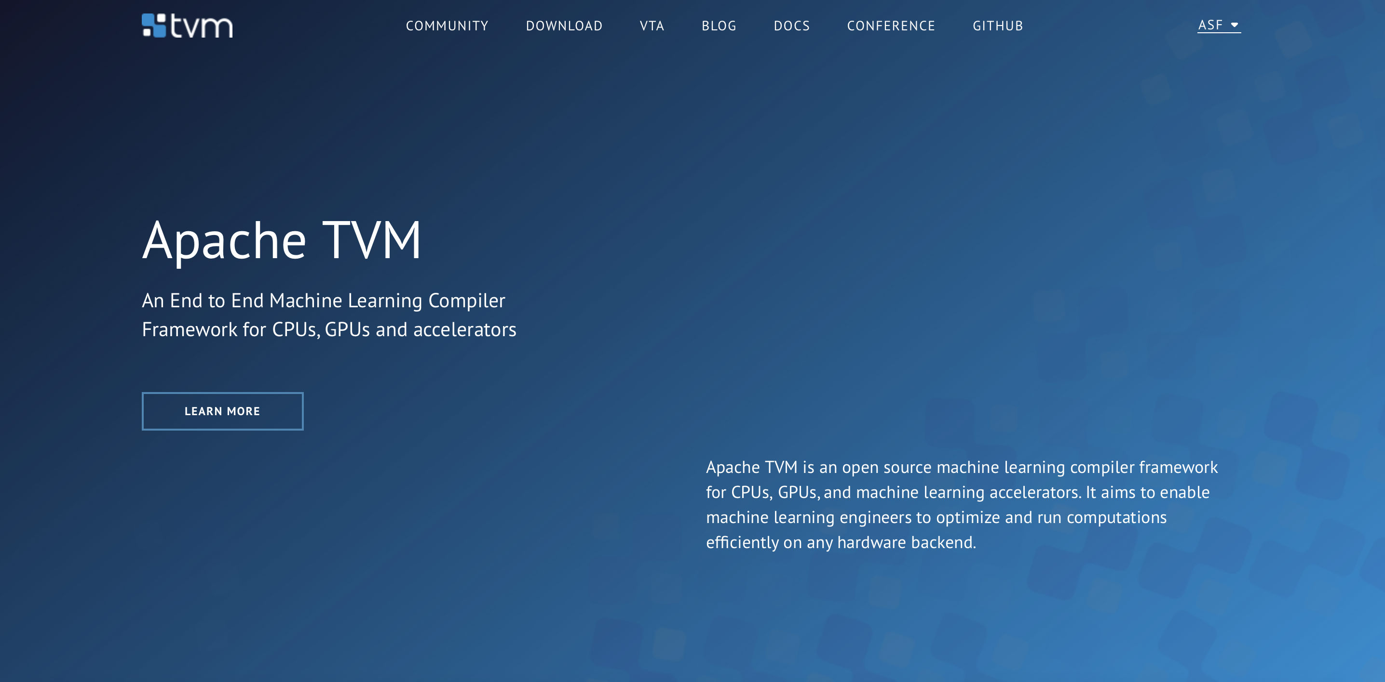
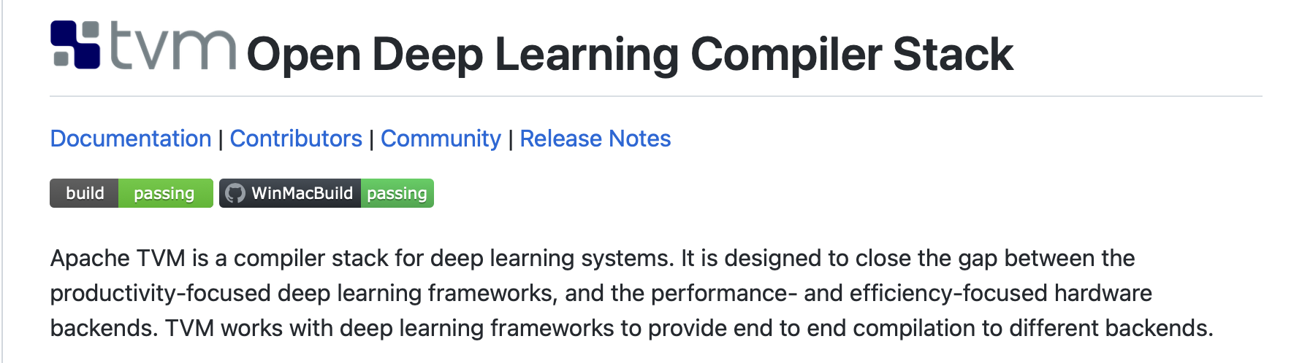
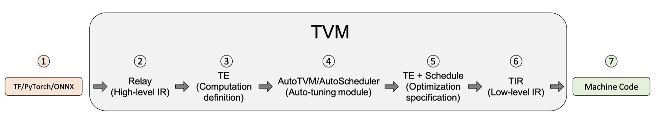
Background
TVM
一款开源的机器学习编译框架，适用于CPU、GPU、以及各种深度学习加速器。

Slide 9
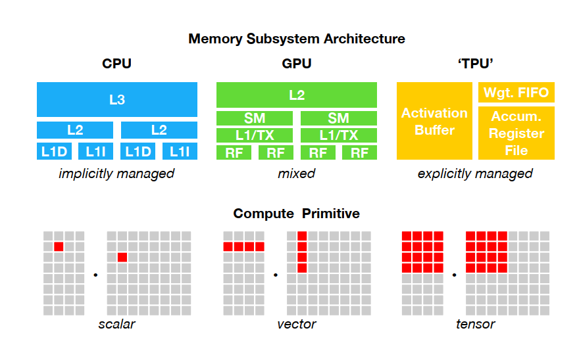
Background
当前许多计算任务的需求是将复杂的机器学习任务/混合任务高效部署在多硬件混合的资源池中，但是这是十分困难的，因为不同的硬件有着不同的内存架构以及计算单元。

Slide 10
Background
异构算力为融合算力/新计算硬件的优化带来了极大的困难
现有优化方法：
High-level： 计算图优化
Low-level： 人工的算子库优化

Slide 11
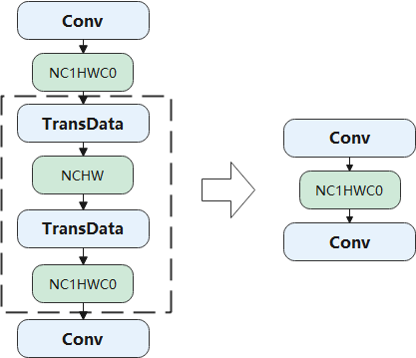
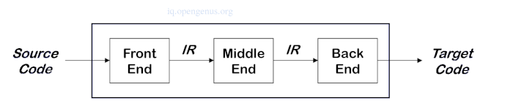
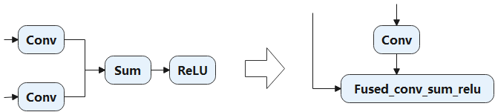
Background
计算图优化
计算图是机器学习模型的中间表示（IR, ﻿Intermediate representation ）。
中间表示是介于源代码和可执行机器代码之间的code。
通过算子融合的计算图优化，实现：
计算资源的节省
内存带宽的节省

Slide 12
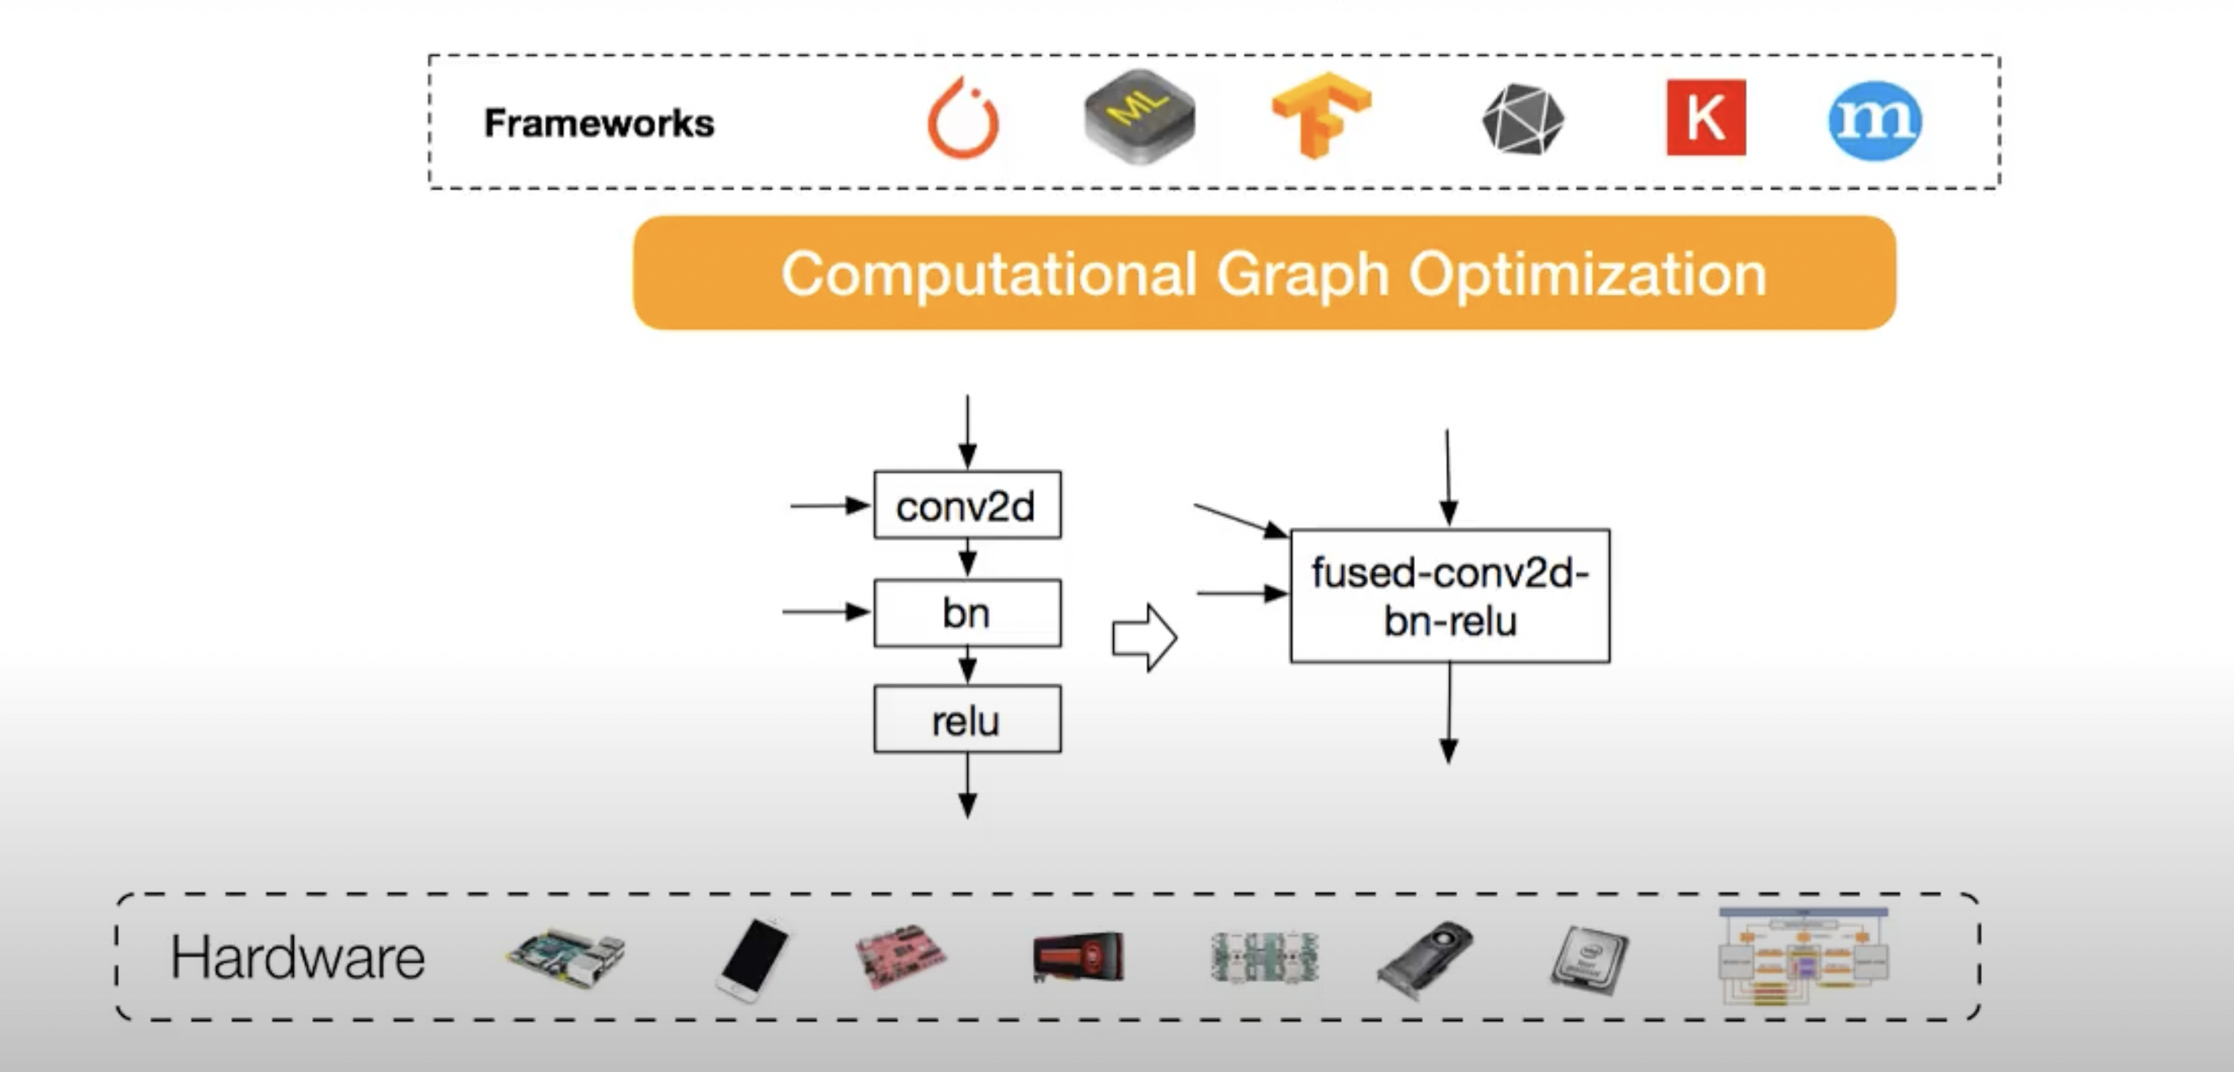
Background
算子库优化
计算图的优化过于High-level，无法最大化发挥不同硬件的计算潜质，需要做更底层的算子库优化。
目前算子库优化都是由各厂商自己完成， 这些算子库需要大量的手动调优，过于专业化和不透明，不容易在硬件设备之间移植。

Slide 13
Background
Goal of TVM
Key challenges
搭建一个既能实现多框架适用高层计算图优化，又能实现多硬件适用底层算子优化的编译框架。
如何最大化利用不同硬件的特性。
如何在非人工调制的情况下找到最优算子实现。

Slide 14
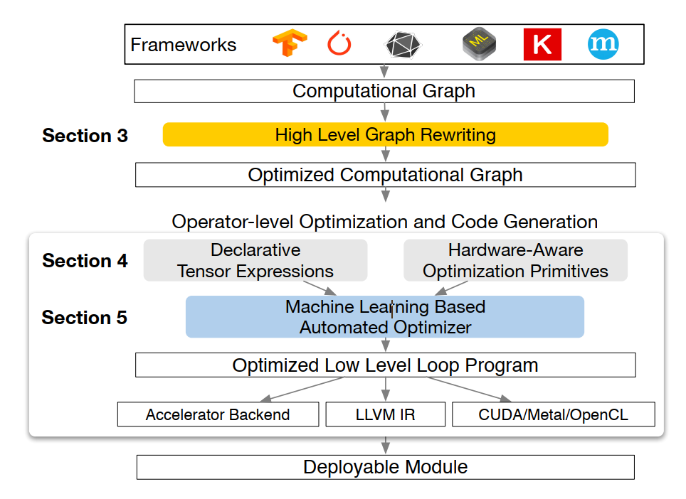
Overview
引入了一个计算图重写模块
引入了一种张量表达语言，张量语言用来构建算子并生成各种优化代码
引入了自动程序优化框架来寻找最优的张量算子实现

Slide 15
﻿Optimizing Computational Graphs
算子融合
数据重排
例如，DL加速器可能利用4×4的矩阵作为基本操作单元，要求将数据编排成4×4的小块，能获得最快的计算效率。

Slide 16
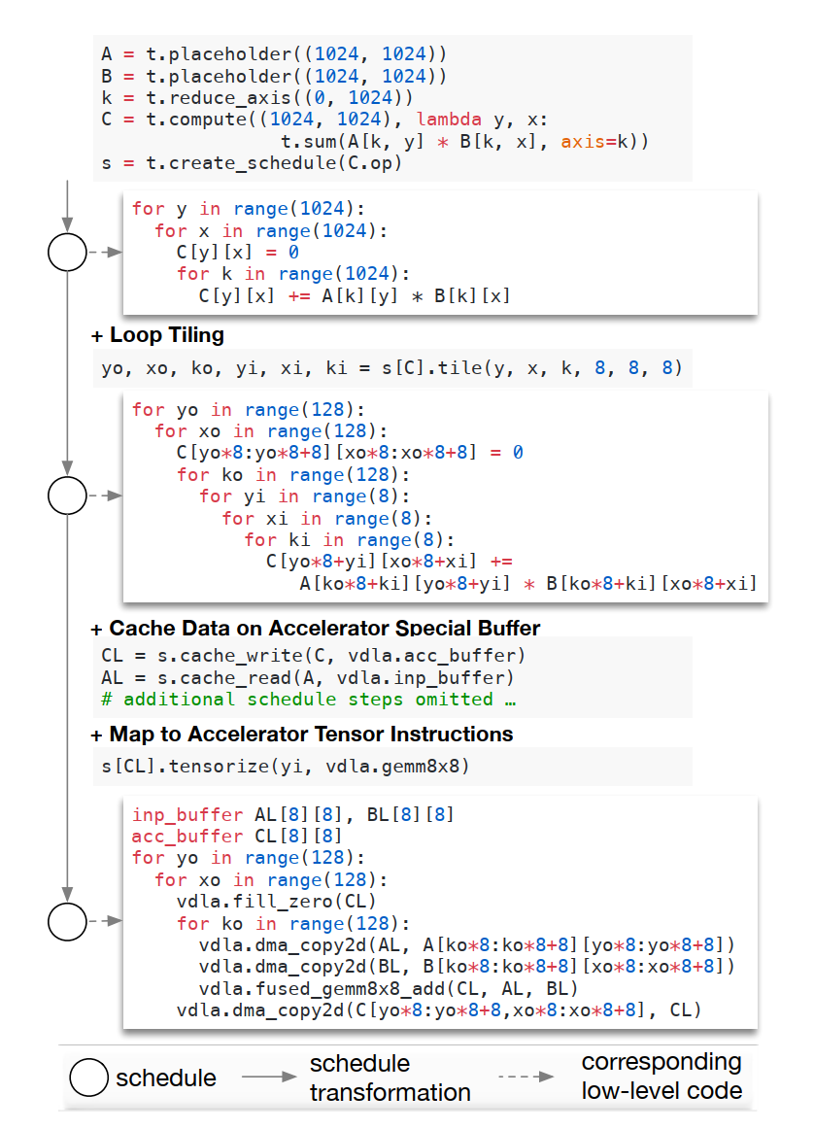
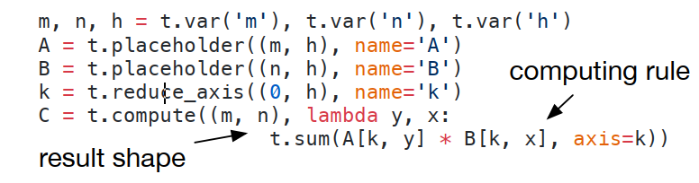
﻿﻿Generating Tensor Operations
张量表达语言
TVM引入了一种张量表达语言来支持算子代码的自动生成，它是机器学习模型的更底层IR，详细地描述了算子的数学意义。
Schedule: 从张量语言映射到底层代码的过程

Slide 17
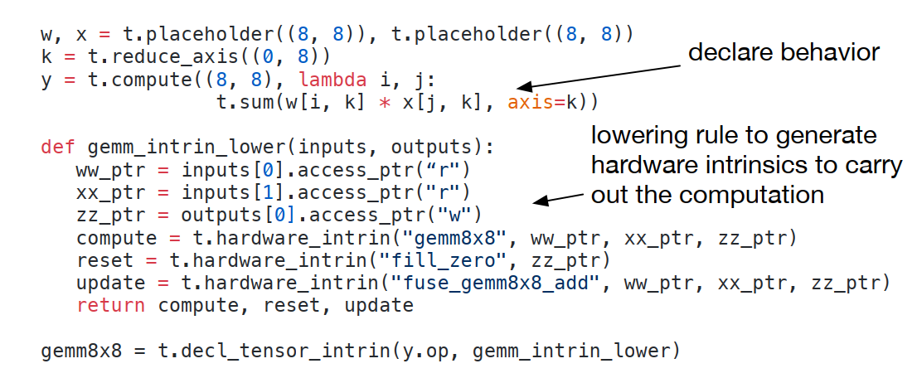
﻿﻿Generating Tensor Operations
﻿Tensorization
深度学习工作负载运算强度高，通常可以分解为矩阵乘法或卷积等张量运算符。这些自然分解导致了各种新compute primitive的产生，编译框架必须集成这些compute primitive。
为了通用于不同结构的计算硬件，TVM利用中间表达与底层硬件解耦，在张量表示的中间表达中并不说明硬件限制。
硬件限制定义为更底层的规则，可以简单地加到编译框架之中。

Slide 18
﻿﻿ ﻿Automating Optimization
Schedule会自动产生一系列的算子代码，现在的问题是如何在这一系列的算子代码中选出最优的算子代码。
传统的方法是结合专家经验，在系统上通过实测调试，选择出执行效率最高的算子代码。
而Schedule产生的算子代码数量众多，逐一实测的开销是很大的，因此，TVM引入了一个轻量级机器学习预测网络来预测开销。

Slide 19
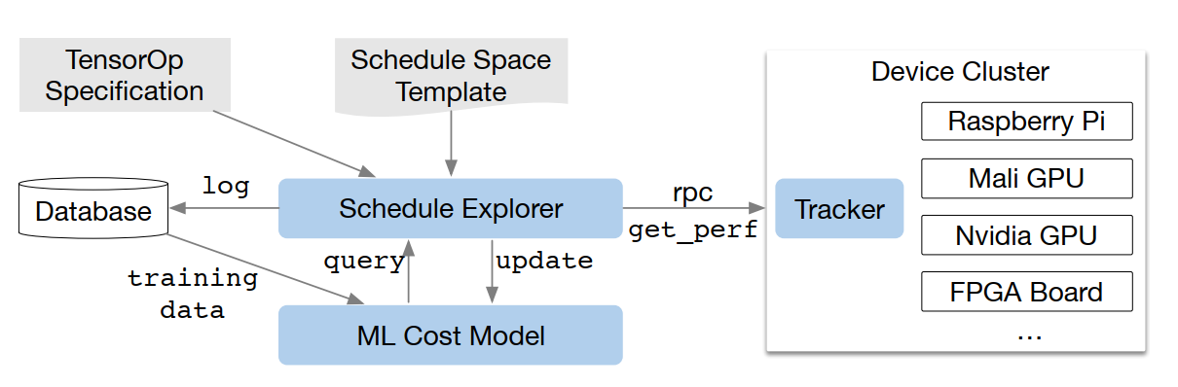
﻿﻿ ﻿Automating Optimization
ML-based cost prediction
﻿Schedule Exploration
选取﻿轻量级的gradient tree boosting model作为ML模型，模型的输入为算子代码执行程序的系列特征，例如，内存访问次数、内存复用率等。输出为算子代码的预计执行时间。
在每次迭代中，explorer用ML模型选出一组预测开销较小的候选算子代码，并执行这组代码，实际执行收集到的时间开销数据用于更新模型。

Slide 20
Overview
引入了一个计算图重写模块
引入了一种张量表达语言，张量语言用来构建算子并生成各种优化代码
引入了自动程序优化框架来寻找最优的张量算子实现

Slide 21
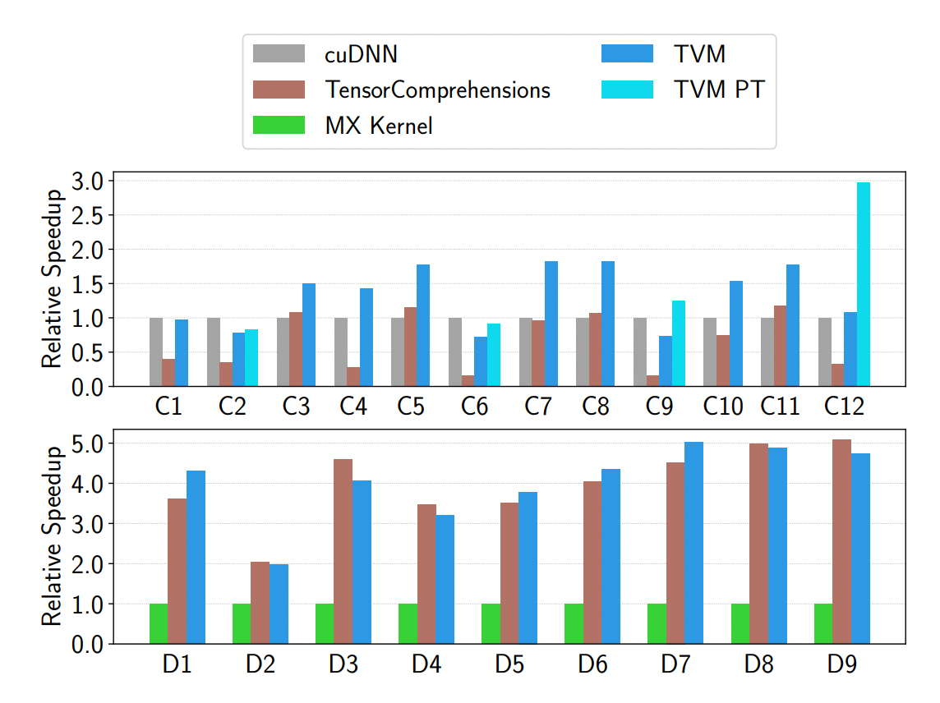
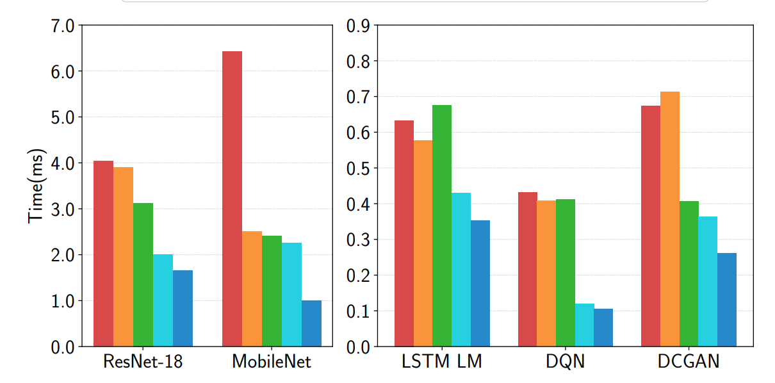
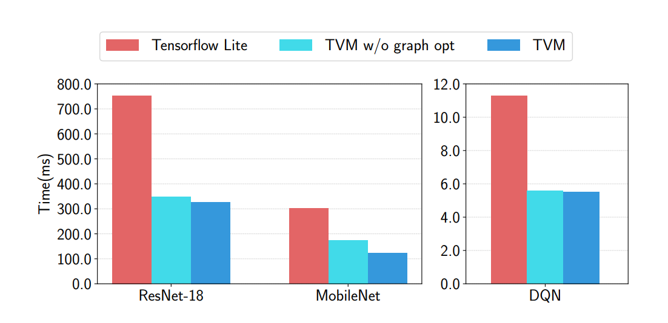
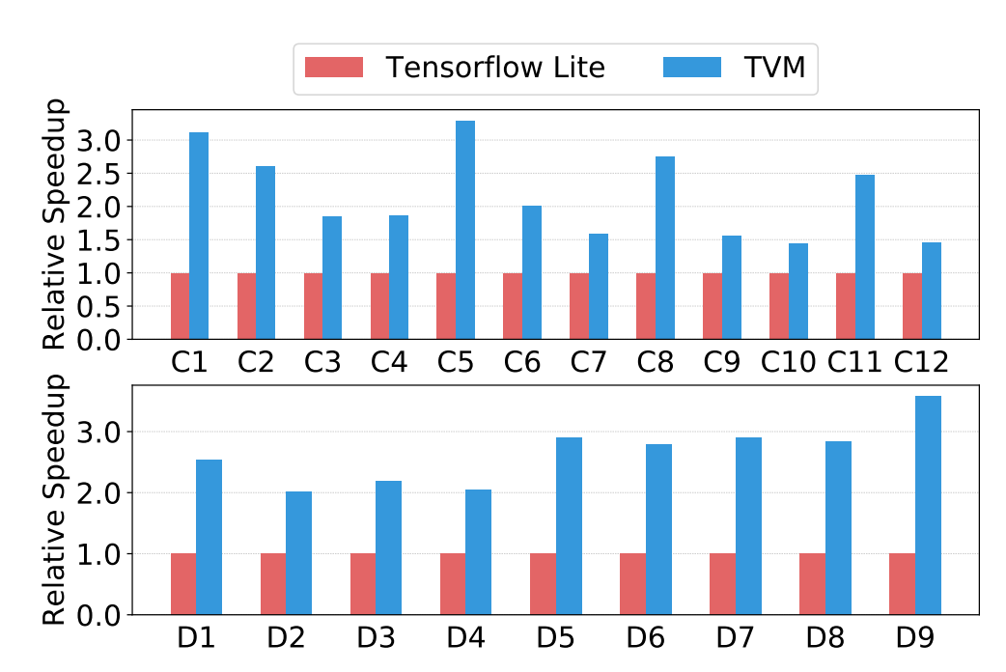
Evaluation
﻿GPU end-to-end evaluation on the NVIDIA Titan X
﻿GPU operators evaluation on the NVIDIA Titan X
CPU end-to-end evaluation on the ﻿ARM A53
CPU operators evaluation on the ﻿ARM A53

Slide 22
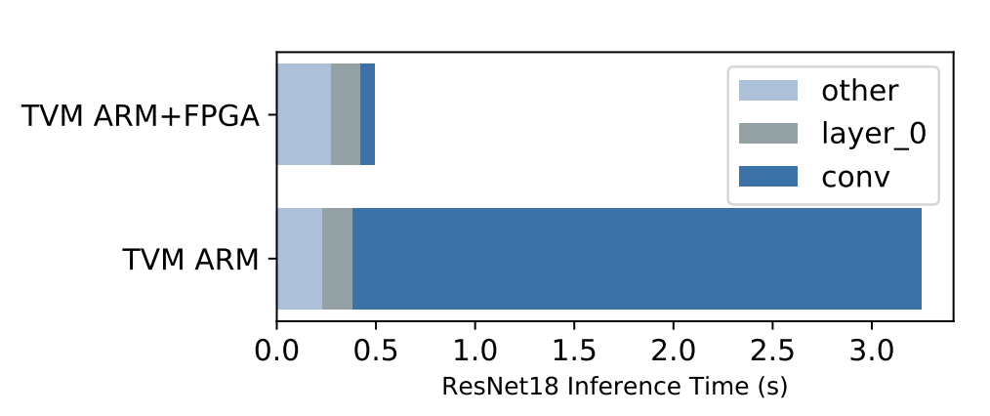
Evaluation
﻿FPGA Accelerator Evaluation

Slide 23
Conclusion
本文对融合算力的贡献：
实现了DL负载在异构算力硬件上的自动编译
实现了DL负载计算的自动优化，极大程度节省了各种算力的资源占用情况，提高了算力池的计算效率
可基于本文的Future work：
TVM仅仅集中于静态单任务的算力优化，并不能解决协同调度问题。（编译器）
TVM并不能自由地选择后端部署硬件

Slide 24
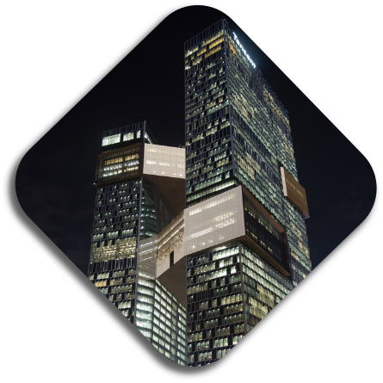
Thanks！

